Slide 1
Ｐｏｒｔｆｏｌｉｏ
モバイル開発
Flutter :3.19.6 Dart :3.3.4
Notes:
このポートフォリオサイトは、シンプルで使いやすいインターフェースを持ち、私のプロジェクトやスキルをわかりやすく紹介するために設計されています。主要な機能は以下の通りです。
ホームページ
プロフィールページ
プロジェクトページ
設定ページ
ヘルプページ」

Slide 2
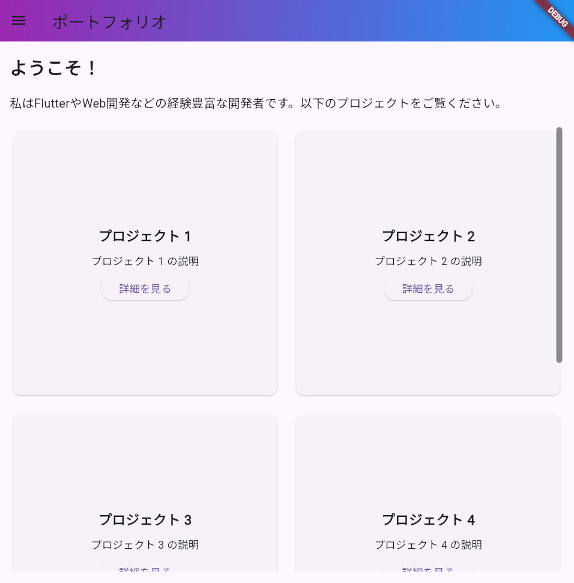
ホームページ
Notes:
「ホームページでは、私の自己紹介といくつかの代表的なプロジェクトを紹介しています。
グリッドレイアウトを使用し、各プロジェクトをカード形式で表示しています。これにより、訪問者はプロジェクトの概要を簡単に把握できます。」

Slide 3
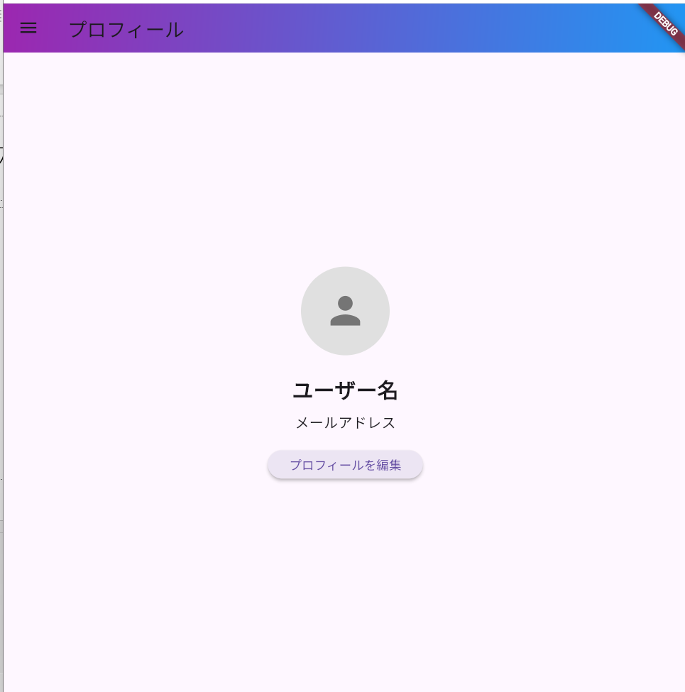
プロフィールページ
Notes:
「プロフィールページでは、ユーザーのプロフィール情報が中央に配置され、見やすくなっています。
プロフィール写真や名前、メールアドレスなどの基本情報が表示され、プロフィールを編集するためのボタンもあります。」

Slide 4
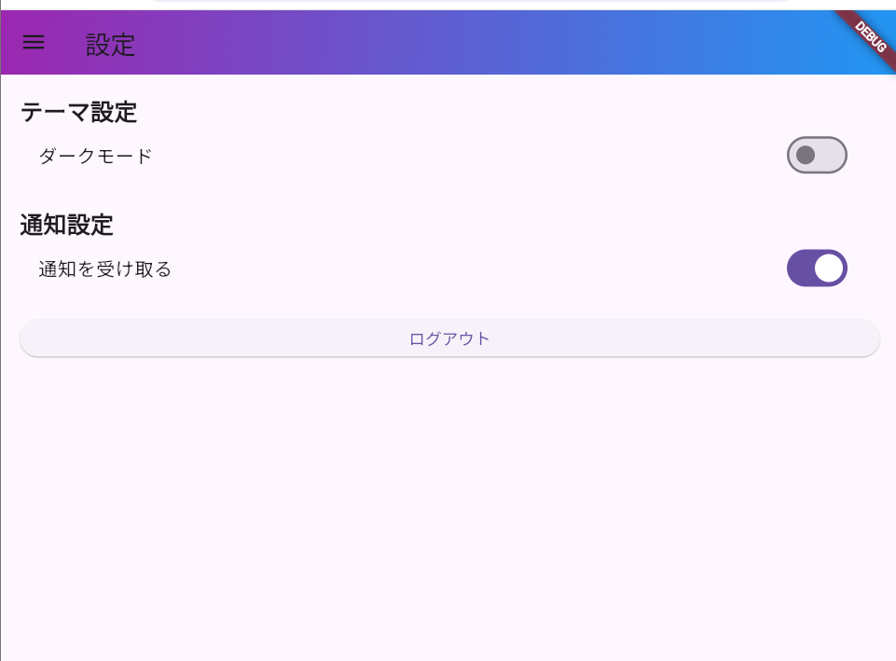
設定ページ
Notes:
「設定ページでは、テーマの切り替えや通知設定などのユーザー設定を行うことができます。ユーザーはダークモードのオンオフを切り替えたり、通知の有効化を設定することができます。また、ログアウトボタンも設置されています。」

Slide 5
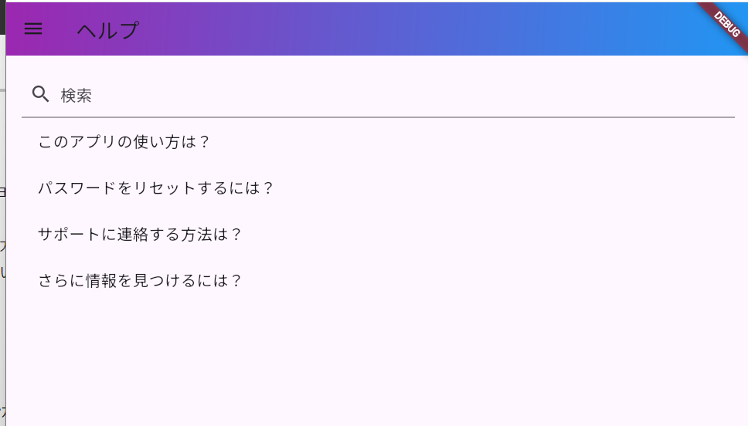
ヘルプページ
Notes:
「ヘルプページでは、サイトの利用方法やよくある質問に対する回答を提供しています。
ユーザーが迷ったときに参考になるように、直感的で分かりやすいデザインにしています。」

Slide 6
結論
Notes:
「今回ご紹介したポートフォリオサイトは、私のスキルやプロジェクトを効果的に紹介するためのプラットフォームです。
今後も新しいプロジェクトや機能を追加し、常に最新の情報を提供していく予定です。ご清聴ありがとうございました。」

